Slide 1
Proračun sila na stubove nadzemnih elektroenergetskih vodova
CRNOGORSKI KOMITET MEĐUNARODNOG VIJEĆA
ZA VELIKE ELEKTRIČNE MREŽE - CG KO CIGRE
Spec.Sci Nina Šišević, CGES AD
Prof.dr Jadranka Radović, ETF Podgorica
Doc.dr Saša Mujović, ETF Podgorica
III savjetovanje,
Miločer, 13-16.maj 2013.

Slide 2
Proračun sila na stubove nadzemnih EE vodova
Uvodna razmatranja
Stubovi nadzemnih vodova
Direktne i indirektne štete
Proračun sila
Istovremeno djelovanje vjetra i leda

Slide 3
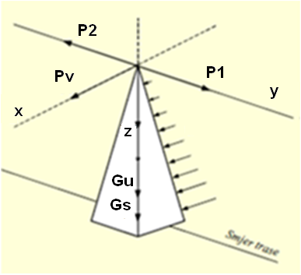
Proračun sila na stubove nadzemnih EE vodova
Dvije su osnovne vrste stubova:
zatezni i
noseći.
Na stubove nadzemnih EE vodova djeluju sljedeće sile:
vertikalne sile (Gu i Gs),
sila zatezanja provodnika (P1 i P2) i
sila vjetra(Pv).

Slide 4
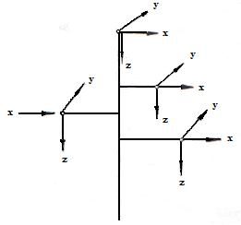
Proračun sila na stubove nadzemnih EE vodova
Opterećenja stubova se dijele na:
normalna(A,B,C i D) i
vanredna(E i F).
G* opterećenje (istovremeno djelovanje
vjetra i leda)

Slide 5
Proračun sila na stubove nadzemnih EE vodova
Dodatni teret

Slide 6
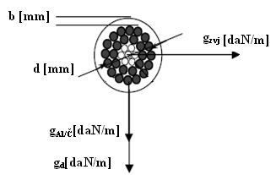
Proračun sila na stubove nadzemnih EE vodova
Određivanje dodatnog tereta i opterećenja od vjetra

Slide 7
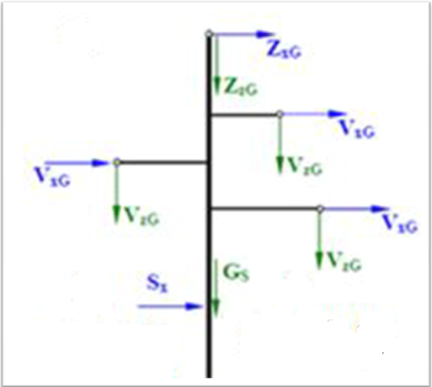
Proračun sila na stubove nadzemnih EE vodova
Pregled sila na stub pri opterećenju G

Slide 8
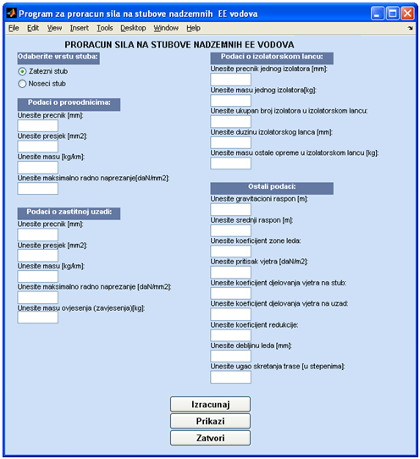
Proračun sila na stubove nadzemnih EE vodova
Program za proračun sila na stubove nadzemnih EE vodova

Slide 9
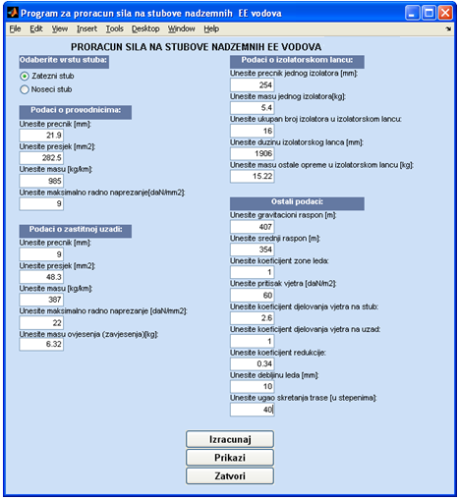
Proračun sila na stubove nadzemnih EE vodova
Primjer

Slide 10
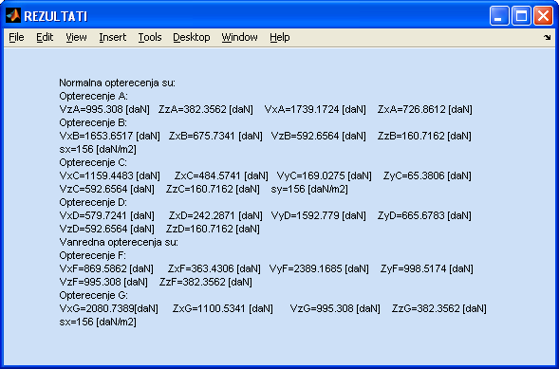
Proračun sila na stubove nadzemnih EE vodova
Rezultati

Slide 11
Proračun sila na stubove nadzemnih EE vodova
Zaključak
Adekvatno uvažavanje uticajnih klimatskih faktora pri određivanju opterećenja stubova nadzemnih EE vodova je od izuzetne važnosti.
Proračun opterećenja stubova nadzemnih EE vodova treba bazirati na potpunom matematičkom modelu koji obuhvata i izraze za proračun opterećenja pri istovremenom djelovanju vjetra i dodatnog tereta.

Slide 12
Proračun sila na stubove nadzemnih EE vodova
Zaključak
Softver, baziran na tom modelu, omogućava brze i tačne proračune koji su osnova za tehničko-ekonomske analize na čijim rezultatima treba bazirati izbor stubova za nadzemne EE vodove.

Slide 13
Proračun sila na stubove nadzemnih EE vodova
HVALA NA PAŽNJI!

